Slide 1
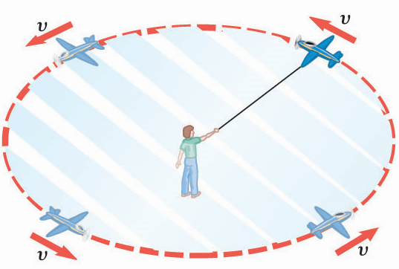
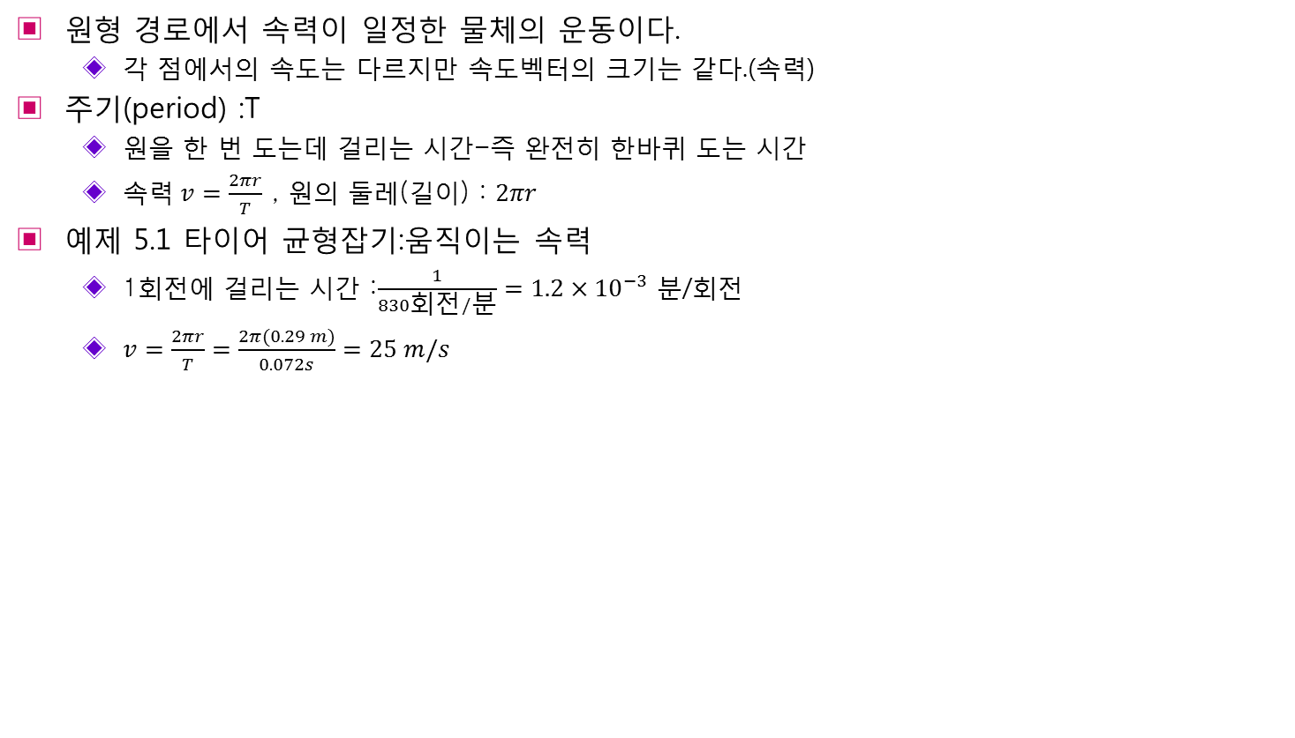
5.1 등속 원운동
원형 경로에서 속력이 일정한 물체의 운동이다.
  각 점에서의 속도는 다르지만 속도벡터의 크기는 같다.(속력)
주기(period) :T
  원을 한 번 도는데 걸리는 시간-즉 완전히 한바퀴 도는 시간
  속$력 v=\frac{2πr}{T}$ , 원의 둘레(길이) : $2πr$
예제 5.1 타이어 균형잡기:움직이는 속력
  1회전에 걸리는 시간 :$\frac{1}{830회전/분}=1.2×{10}^{−3}$ 분/회전
  $v=\frac{2πr}{T}=\frac{2π(0.29 m)}{0.072s}=25 m/s$

Slide 2
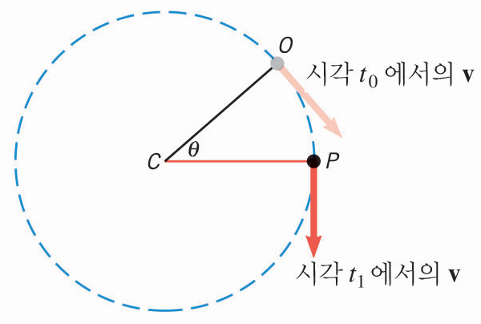
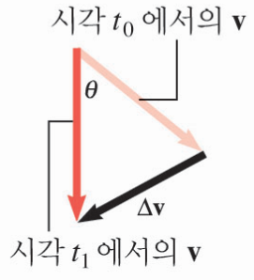
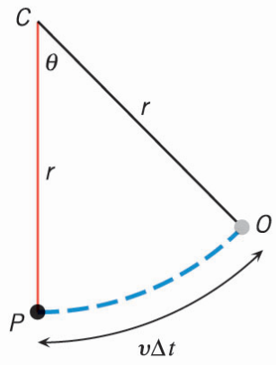
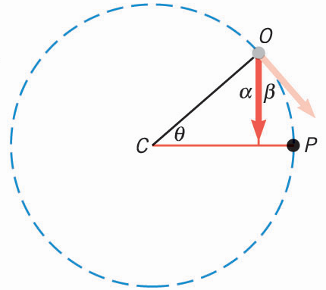
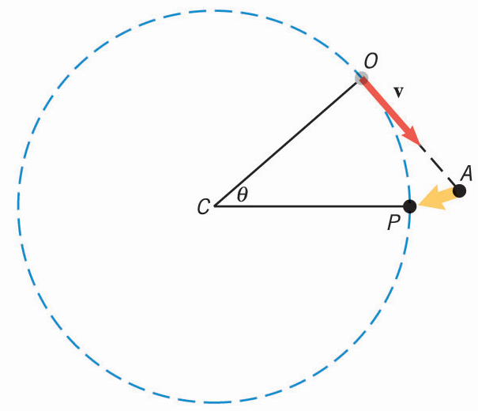
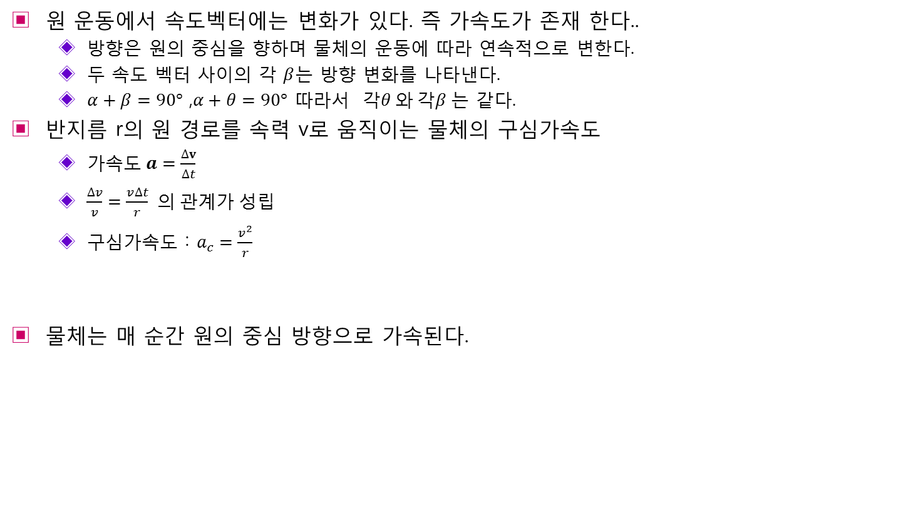
5.2 구심 가속도
원 운동에서 속도벡터에는 변화가 있다. 즉 가속도가 존재 한다..
  방향은 원의 중심을 향하며 물체의 운동에 따라 연속적으로 변한다.
  두 속도 벡터 사이의 각 $β$는 방향 변화를 나타낸다.
  $α+β=90°$ ,$α+θ=90°$ 따라서 $각$𝜃 와 각$β$는 같다.
반지름 r의 원 경로를 속력 v로 움직이는 물체의 구심가속도
  가속도 $a=\frac{∆v}{∆t}$
  $\frac{∆v}{v}=\frac{v∆t}{r}$ 의 관계가 성립
  구심가속도 : $a_{c}=\frac{v^{2}}{r}$
물체는 매 순간 원의 중심 방향으로 가속된다.

Slide 3
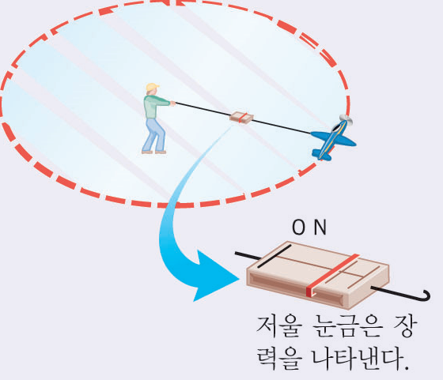
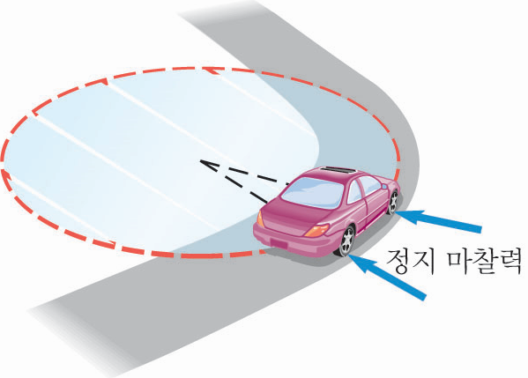
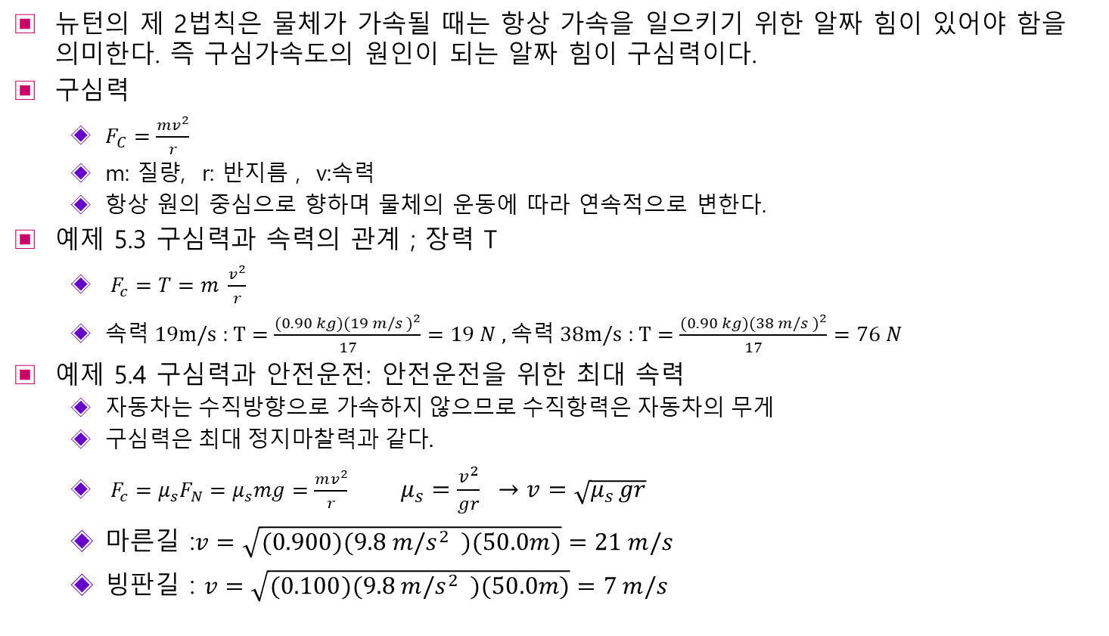
5.3 구심력
뉴턴의 제 2법칙은 물체가 가속될 때는 항상 가속을 일으키기 위한 알짜 힘이 있어야 함을 의미한다. 즉 구심가속도의 원인이 되는 알짜 힘이 구심력이다.
구심력
  $F_{C}=\frac{mv^{2}}{r}$
  m: 질량, r: 반지름 , v:속력
  항상 원의 중심으로 향하며 물체의 운동에 따라 연속적으로 변한다.
예제 5.3 구심력과 속력의 관계 ; 장력 T
  $F_{c}=T=m \frac{v^{2}}{r}$
  속력 19m/s : $T=\frac{(0.90 kg){(19 m/s )}^{2}}{17}=19 N$ , 속력 38m/s : $T=\frac{(0.90 kg){(38 m/s )}^{2}}{17}=76 N$
예제 5.4 구심력과 안전운전: 안전운전을 위한 최대 속력
  자동차는 수직방향으로 가속하지 않으므로 수직항력은 자동차의 무게
  구심력은 최대 정지마찰력과 같다.
  $F_{c}=μ_{s}F_{N}=μ_{s}mg=\frac{mv^{2}}{r}$ $μ_{s}=\frac{v^{2}}{gr} →v=\sqrt{μ_{s }gr}$
  마른길 :$v=\sqrt{(0.900)(9.8 m/s^{2} )(50.0m)}=21 m/s$
  빙판길 : $v=\sqrt{(0.100)(9.8 m/s^{2} )(50.0m)}=7 m/s$

Slide 4
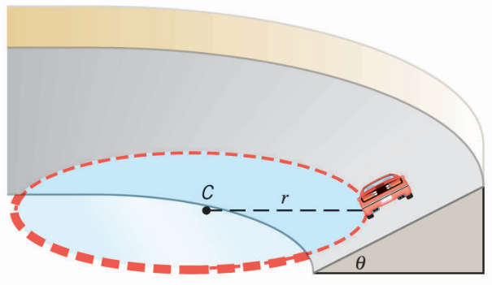
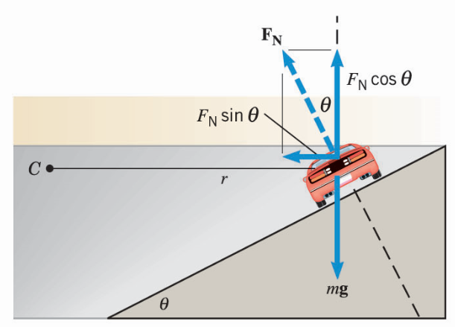
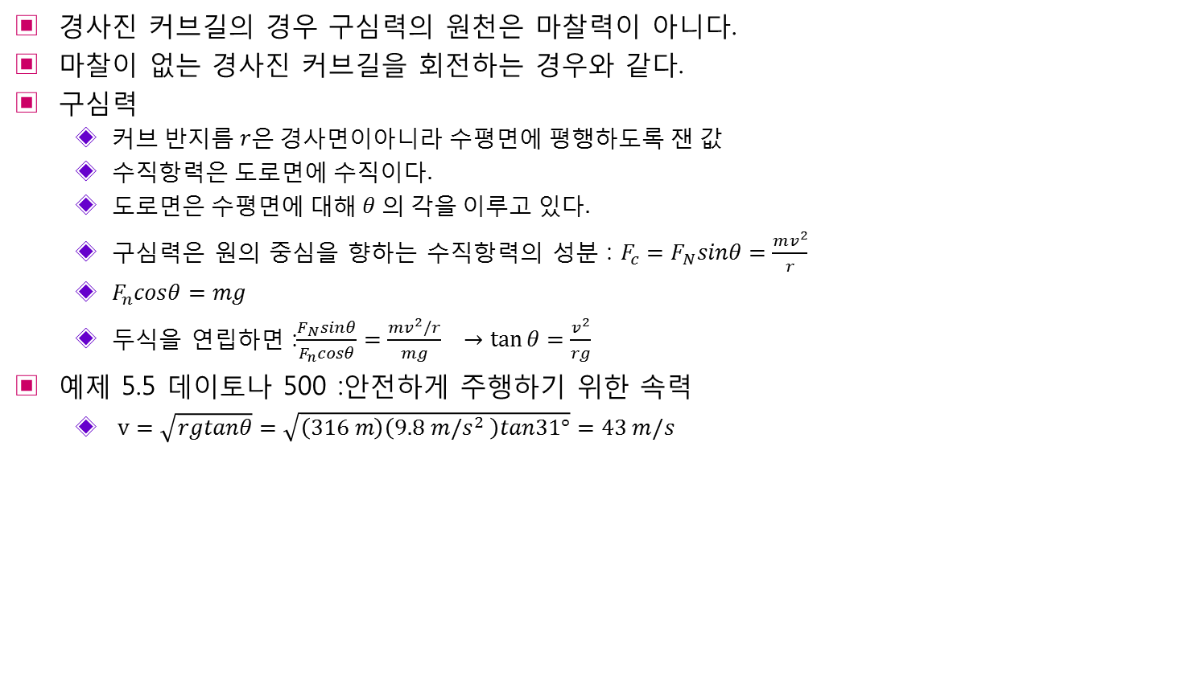
5.4 경사진 커브길
경사진 커브길의 경우 구심력의 원천은 마찰력이 아니다.
마찰이 없는 경사진 커브길을 회전하는 경우와 같다.
구심력
  커$브 반지름 r은 경사면이아니라 수평면에 평행하도록 잰 값$
  수$직항력은 도로면에 수직이다.$
  도$로면은 수평면에 대해 θ 의 각을 이루고 있다.$
  구심력은 원의 중심을 향하는 수직항력의 성분 : $F_{c}=F_{N}sinθ=\frac{mv^{2}}{r}$
  $F_{n}cosθ=mg$
  두식을 연립하면 :$\frac{F_{N}sinθ}{F_{n}cosθ}=\frac{mv^{2}/r}{mg} →\tan{θ}=\frac{v^{2}}{rg}$
예제 5.5 데이토나 500 :안전하게 주행하기 위한 속력
  $v=\sqrt{rgtanθ}=\sqrt{\left(316 m\right)\left(9.8 m/s^{2} \right)tan31°}=43 m/s$

Slide 5
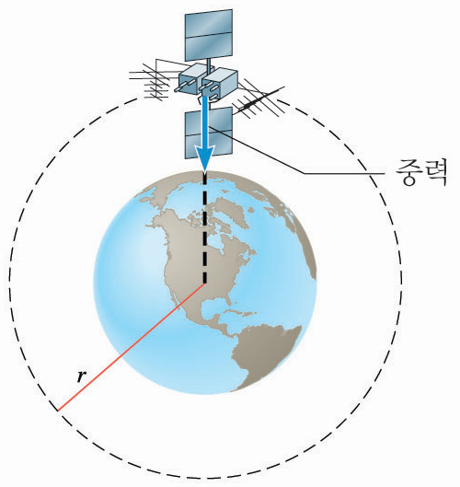
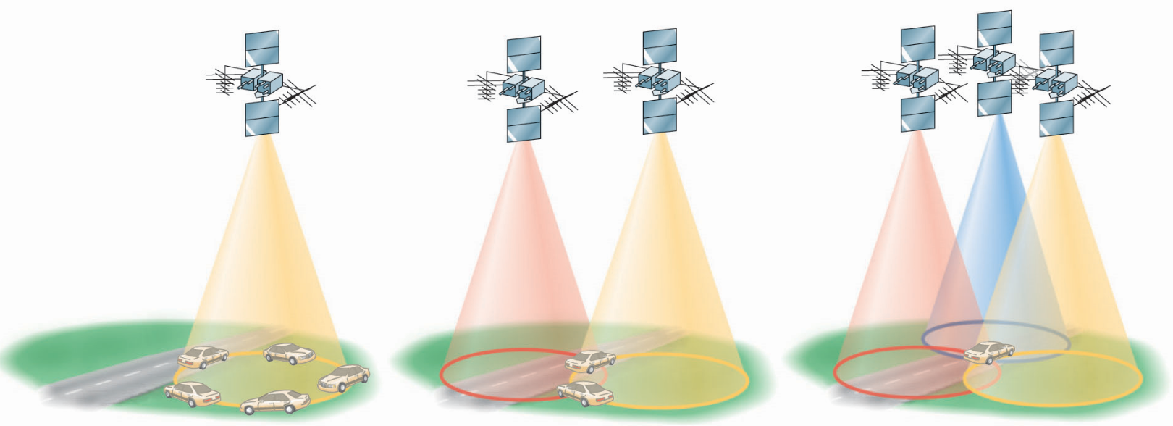
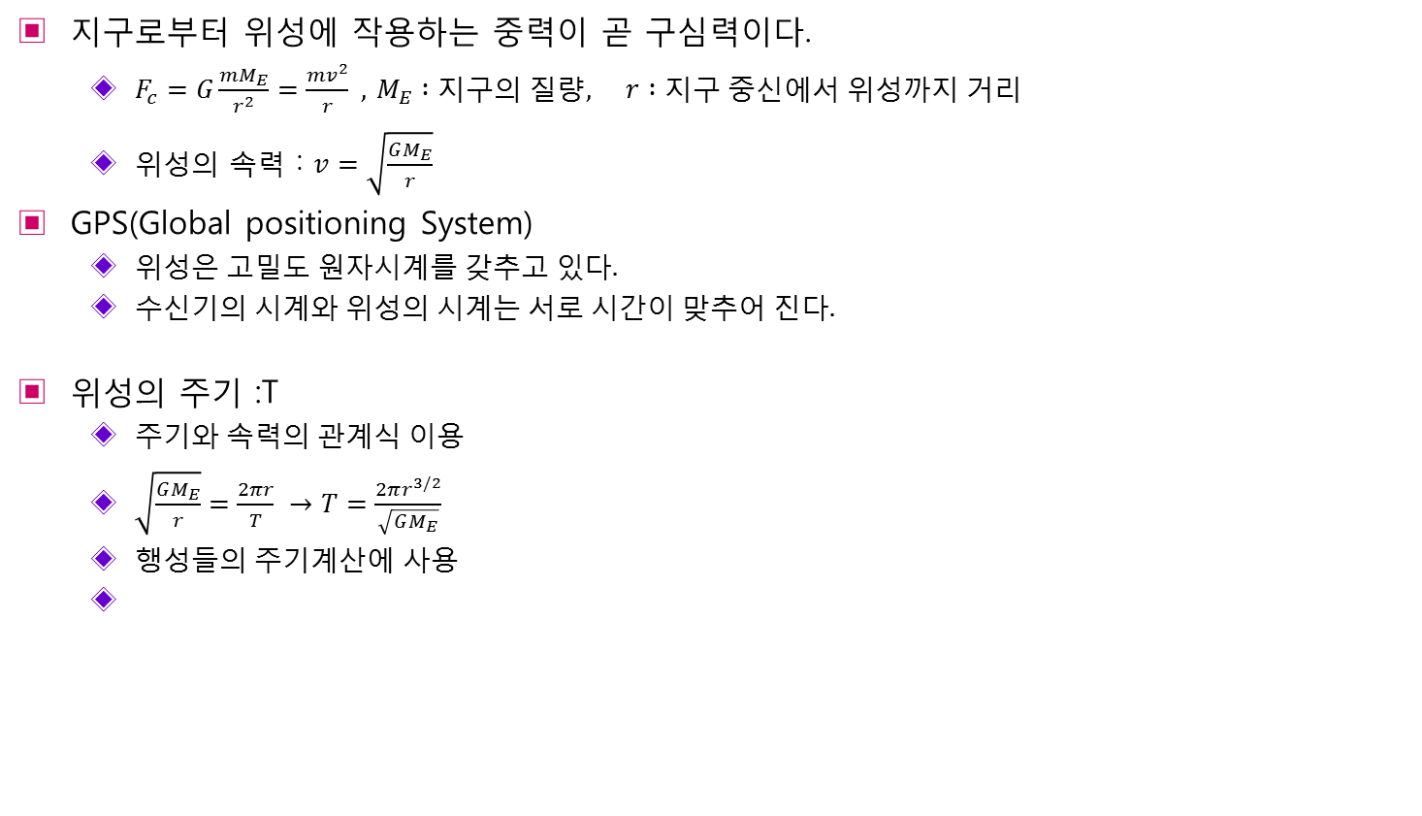
5.5 원 궤도의 위성
지구로부터 위성에 작용하는 중력이 곧 구심력이다.
  $F_{c}=G\frac{mM_{E}}{r^{2}}=\frac{mv^{2}}{r} ,$ $M_{E} :지구의 질량,$ $r :지구 중신에서 위성까지 거리$
  위성의 속력 : $v=\sqrt{\frac{GM_{E}}{r}}$
GPS(Global positioning System)
  위성은 고밀도 원자시계를 갖추고 있다.
  수신기의 시계와 위성의 시계는 서로 시간이 맞추어 진다.
위성의 주기 :T
  주기와 속력의 관계식 이용
  $\sqrt{\frac{GM_{E}}{r}}=\frac{2πr}{T} →T=\frac{2πr^{3/2}}{\sqrt{GM_{E}}}$
  행성들의 주기계산에 사용

